Slide 1

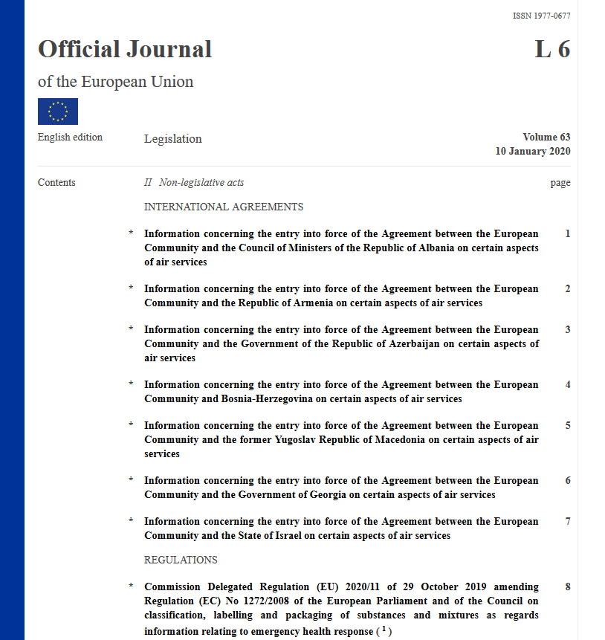

Implementacja załącznika VIII CLP
- Pierwsza zmiana załącznika VIII do CLP
  Publikacja 10 stycznia 2020
  Wejście w życie 30 stycznia 2020

Slide 2
Implementacja załącznika VIII CLP
- Pierwsza zmiana załącznika VIII do CLP
Pozycjonowanie UFI
Nie trzeb umieszczać numeru UFI bezpośrednio na etykiecie
Tylko na opakowaniu wewnętrzny
Na lub w pobliżu etykiety
Na opakowaniu zewnętrznym, jeżeli opakowanie wewnętrzne zbyt małe itd..

Slide 3
Implementacja załącznika VIII CLP
- Pierwsza zmiana załącznika VIII do CLP
Mieszaniny do zastosowań przemysłowych:
UFI można umieszczać w SDS
Sekcja 1.1 SDS

Slide 4
Implementacja załącznika VIII CLP
- Pierwsza zmiana załącznika VIII do CLP
Identyfikacja MIM
UFI jeżeli mieszanina była zgłoszona w danym MS
Informacja o znanych składnikach z SDS + dne dostawcy

Slide 5
Implementacja załącznika VIII CLP
- Pierwsza zmiana załącznika VIII do CLP
Inne zmiany
Uzasadnienie jeżeli nie podajemy pH
Zgłoszenia grupowe możliwe dla różnych kategorii produktów
Usunięcie „kompozycji zapachowych” z wymagań dla ogólnego identyfikatora produktu

Slide 6
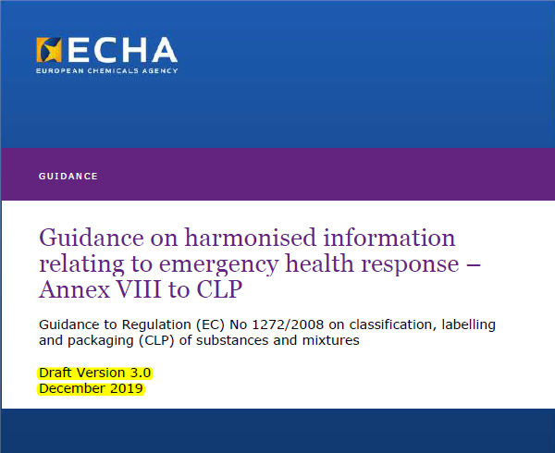
Implementacja załącznika VIII CLP
- Aktualizacja przewodnika
  Aktualizacja zmian związanych z pierwszą poprawką do załącznika VIII
    Wymagania dot. oznakowania
    UFI i SDS
    „Relabelers” i „Rebranders”
    Notyfiakcja “on behalf”
    Wymagania w zakresie pH
    Okresy przejściowe
    Formularzy kontraktowi – „Toll formulators”
    Produkty wieloskałdnikowe
    Notyfikacja MiMs
  Przewidywana publikacja maj/czerwiec

